Slide 1
PRIMa APRILIS
HISTORIA
TRADYCJE
żARTY

Slide 2
Co to jest prima aprilis?
Jest to obyczaj związany z pierwszym dniem kwietnia, inaczej pierwszy kwietnia. Obchodzony w wielu krajach świata. Polega on na robieniu żartów, celowym wprowadzaniu w błąd by inni uwierzyli w coś nieprawdziwego. Tego dnia w wielu mediach pojawiają się różne żartobliwe informacje.

Slide 3
Jak pisał nasz poeta Wacław Potocki:
Prima aprilis albo najpierwszy dzień kwietnia. Do rozmaitych żartów moda staroletnia.

Slide 4
Historia prima aprilis
Pochodzenie tego zwyczaju nie jest dokładnie wyjaśnione. Prima Aprilis zaczął być popularny w późnym średniowieczu. Prawdopodobnie nawiązuje on do dawnych starorzymskich praktyk i ma związek ze zwyczajem obchodzonym na początku kwietnia na cześć bogini Ceres.

Slide 5
Początki obyczaju sięgają Rzymu
Prawdopodobna wydaje się też wersja, że obyczaj ten wywodzi się z rzymskiego święta Veneralia, połączonego często ze świętem Fortuny Virilis i Cerialiami (ku czci Ceres), obchodzonego 1 kwietnia. W tym dniu dozwolone były żarty, wygłupy i kawały. Kwiryci odstawiali komiczne występy, mężczyźni przebierali się w damskie palle (okrycia), zakładali peruki, tańczyli na ulicach. W innych dniach w roku tak się nie zdarzało.

Slide 6
Początki we francji
Przypuszcza się, że ostatecznie prima aprilis zaczęło być obchodzone 1 kwietnia początkowo we Francji. W 1564 roku król Karol IX zreformował kalendarz zmieniając pierwszy dzień nowego roku z 1 kwietnia, i z innych obowiązujących dat w tym czasie w różnych regionach kraju, na 1 stycznia.

Slide 7
tradycje primaaprilisowe we francji
Dzisiaj nazwa Prima Aprilis we Francji nawiązuje do przypinania do pleców kartki z rybą, wtedy kiedy się kogoś nabierze.

Slide 8
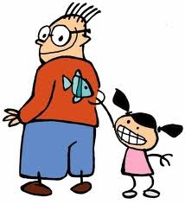
Przypinanie ryby

Slide 9
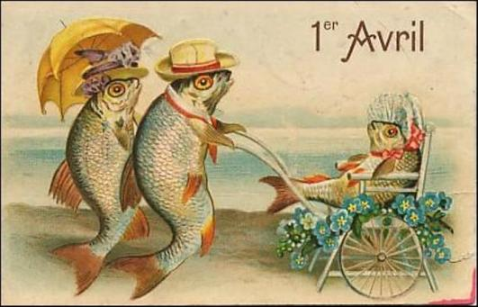
Kwietniowy Dzień Ryby we Francji

Slide 10
Tradycje w innych krajach
W Szkocji znany jest jako „polowanie na głupca” (Hunt the gowk Day), na Litwie „Dzień kłamcy” (Melagio diena), w Portugalii „Dzień kłamstwa”
(Dia da mentira), a w Rosji „Dzień śmiechu” (Dien smiecha).

Slide 11
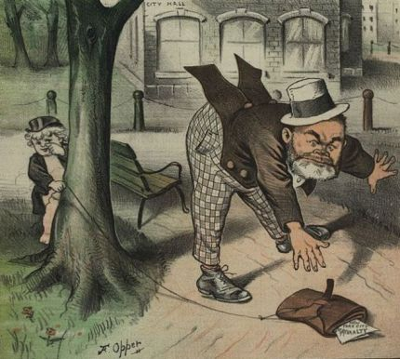
Kwietniowi głupcy

Slide 12
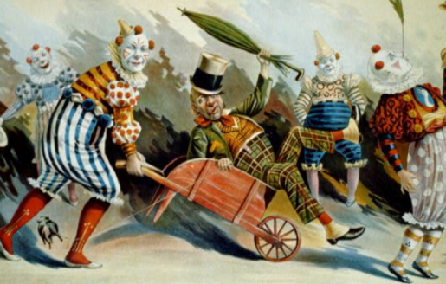
W krajach anglojęzycznych 1 kwietnia jest nazywany „Dniem Głupców” (April Fools’ Day lub All Fools’ Day).

Slide 13
W Niemczech Prima Aprilis to Aprilscherz, czyli "kwietniowy żart".
We Włoszech to pesce d’aprile (wł.) (dzień kwietniowej ryby’).

Slide 14
Prima aprilis w polsce
Obyczaj ten dotarł do Polski z Europy Zachodniej przez Niemcy w epoce nowożytnej w XVI wieku. W XVII został już uznany za „modę staroletnią”, zaczął on być wtedy obchodzony w podobnej formie, w jakiej występuje do dzisiaj. Ludowe przysłowie o tym dniu każe pamiętać, iż w „Prima aprilis: nie czytaj, nie słuchaj, bo się omylisz”.

Slide 15
Dziś pierwszy kwietnia obchodzimy jako dzień radosny, w którym celowo próbuje się wprowadzić innych w błąd.

Slide 16
Słynne żarty i kawały
Pierwszego kwietnia w roku 1844, w Dublinie miał pojawić się pociąg, który zabierze wszystkich chętnych za darmo do popularnej, wypoczynkowej miejscowości nadmorskiej w Irlandii. Zebrały się prawdziwe tłumy, a gdy okazało się, że to tylko żart wybuchły zamieszki, które trwały prawie tydzień.

Slide 17
W roku 1986 firma BMW ogłosiła początek sprzedaży aut, w których możliwa jest zmiana położenia kierownicy z lewej strony na prawą, za pomocą jednego przycisku. W ciągu jednego popołudnia zebrano kilkaset zamówień.

Slide 18
W 1962 roku w szwedzkiej telewizji, wówczas tylko z jednym kanałem czarno-białym, „ekspert” ogłosił na wizji, że dzięki najnowszej technologii widzowie mogą uzyskać obraz kolorowy. Wystarczy tylko nałożyć nylonową pończochę na telewizor.

Slide 19
W roku 1958 w Dzienniku Bałtyckim pojawił się wpis mówiący, że od pierwszego kwietnia na Dworcu Głównym w Gdańsku, w jednym z kiosków, rozpocznie się sprzedaż napoju Coca-Cola. Zainteresowanie była niemal tak duże jak rozczarowanie, gdy okazało się, że to tyko żart.

Slide 20
W roku 2007 w Afganistanie ogłoszono, że firma McDonald odbuduje kilka ogromnych pomników tamtejszych świętych, zniszczonych wcześniej przez Talibów. Jedynym warunkiem było to, że od tej pory głównym symbolem na nich umieszczonym będzie logo McDonalda. W odpowiedzi tubylcy zniszczyli kilka kolejnych pomników.

Slide 21
Google, a w zasadzie jego pracownicy, słynie z pomysłowych dowcipów. W roku 2007 ogłoszono powstanie nowej funkcji o nazwie – Gmail Paper. Od teraz każdy kto wyrazi na to zgodę, może otrzymywać przychodzące do niego maile w wersji papierowej.

Slide 22
A wy już wymyśliliście żart na 1 kwietnia?
Niezależnie od tego, czy obchodzicie Prima Aprilis po angielsku, niemiecku, francusku czy po polsku, pamiętajcie o jednym - żarty na Prima Aprilis powinny śmieszyć obie strony!

Slide 23
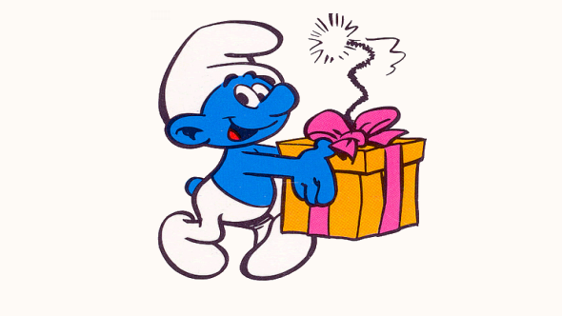
Wesołego Prima aprilis!

Slide 24
Literatura:
Andrzej Chwalba, Tadeusz Czekalski, Marek Ferenc, Dobrochna Kałwa, Lidia Korczak., „Obyczaje w Polsce”., Warszawa: Wydawnictwo Naukowe PWN, 2005

